Slide 1
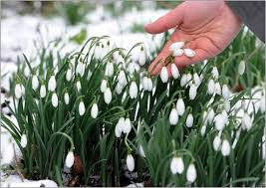
Если у вас есть яблоко и у меня есть яблоко
и если мы обмениваемся этими яблоками,
то у вас и у меня остается по одному яблоку.
А если у вас есть идея и у меня есть идея
и мы обмениваемся идеями,
то у каждого из нас будет по две идеи.
Бернар Шоу,
ирландский драматург,
писатель

Slide 2
В хорошей сказке не меньше жизненной правды, чем во всякой другой - хорошей - повести, пьесе или поэме С.Я.Маршак

Slide 3
Тема пьесы: тема добра Основная мысль:????
Драматическая сказка С. Я. Маршака «Двенадцать месяцев». О чем пьеса?

Slide 4
Добро: кто или что помогло ему
победить зло? Драматическая сказка С.Я.Маршака «Двенадцать месяцев»

Slide 5
Сегодня я хочу на уроке… Сейчас мне во время урока надо… Я могу в течение урока…

Slide 6
театр
ремарка
сюжет
афиша
монолог
пьеса
режиссер
реплика
полилог
эпизод
спектакль
диалог

Slide 7
Предварительная подготовка уроку: Группа: инсценировка подобранного эпизода Группа: заранее продуманный реквизит, декорации для инсценировки Группа: оформленная афиша, изготовленная заранее Группа: отработанное чтение по ролям выбранного эпизода (радиоспектакль) Группа: диафильм из иллюстраций как визуальный ряд для актуализации прочитанного Группа: картинная галерея

Slide 9
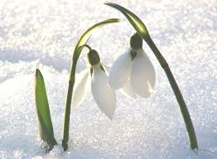
Королева
Старуха
дочь
Реальная жизнь (сирота)
Месяцы у костра
«Ты к нам по самой короткой дорожке пришла, а другие идут по длинной дороге - день за днем,
час за часом, минута за минутой.
Так оно и полагается»

Slide 10
Королева
Старуха
дочь
Реальная жизнь (сирота)
Месяцы у костра
«Ты к нам по самой короткой дорожке пришла, а другие идут по длинной дороге - день за днем,
час за часом, минута за минутой.
Так оно и полагается»

Slide 11
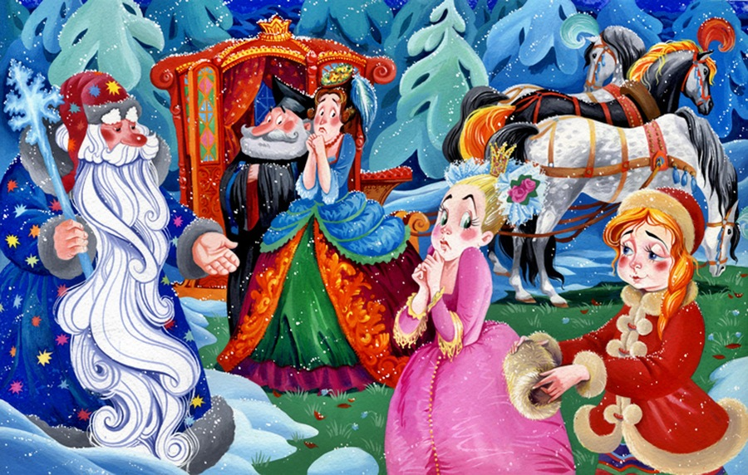
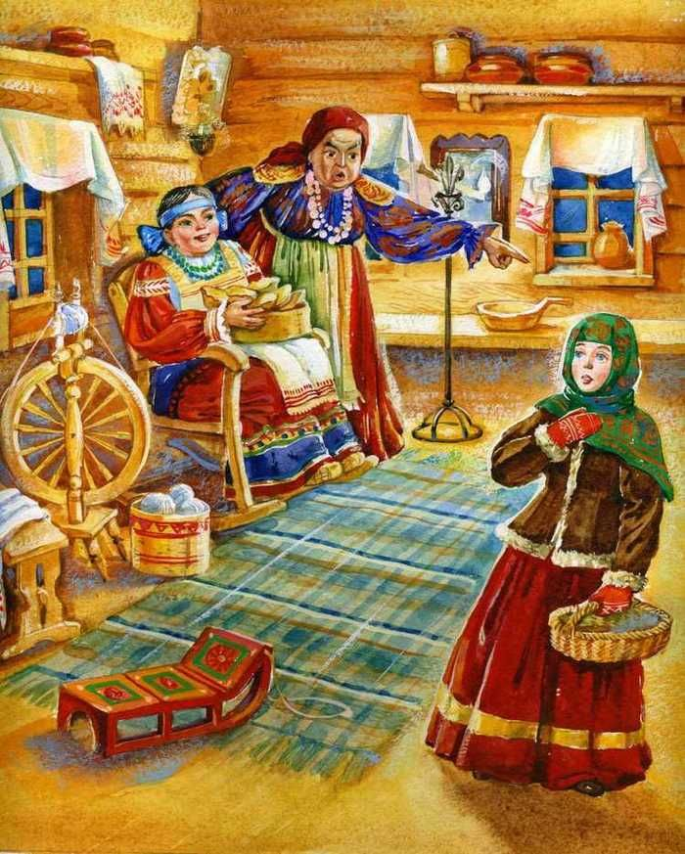
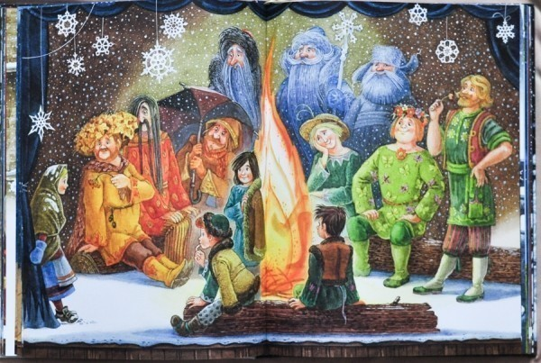

Slide 12
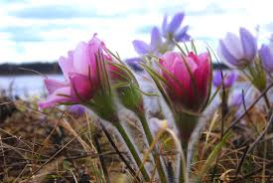
В добром сердце весь мир уместится Делай добро и жди добра. Добра желаешь — добро и делай. Добро наживай, а худо изживай. Добро не лихо — ходит тихо. Добро поощряй, а зло порицай. Доброго человека в красный угол сажают. Доброго чти, а злого не жалей. Доброе дело без награды не останется. Доброе дело два века живет. Доброе дело и в воде не тонет.

Slide 14
Добро: кто или что помогло ему
победить зло? Драматическая сказка С.Я.Маршака «Двенадцать месяцев»

Slide 15
Мы сегодня,
определяя идею
драматической сказки «Двенадцать месяцев»,
оценивали свои…

Slide 16
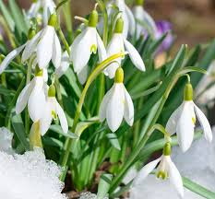
В добром сердце весь мир уместится
Делай добро и жди добра
Добра желаешь — добро и делай
Добро наживай, а худо изживай
Добро не лихо — ходит тихо
Добро поощряй, а зло порицай
Доброго чти, а злого не жалей
Доброе дело без награды не останется
Доброе дело два века живет
Доброе дело и в воде не тонет.

